Slide 1
Análise de Repositórios Populares no GitHub: Características e Padrões
Laboratório de medição e experimentação
Laboratório 01 – Características de repositórios populares
Grupo 01:
Nataniel Geraldo Mendes Peixoto
Nelson de Campos Nolasco
Rubia Coelho de Matos

Slide 2

Dependências
- pandas: para manipulação e análise de dados em Python.
- requests: faz requisições HTTP.
- matplotlib: para criação de gráficos e visualizações.
- seaborn: visualização estatística baseada no Matplotlib, oferece uma interface amigável e gráficos atraentes.
- python-dotenv: permite carregar variáveis de ambiente a partir de um arquivo .env.
- os: fornece funções para interagir com o sistema operacional.
- time: fornece várias funções para trabalhar com tempo.

Slide 3
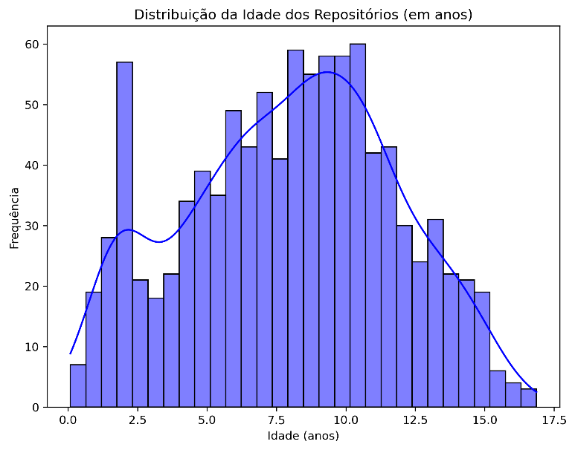
RQ 01. Sistemas populares são maduros/antigos?
Média: 7.98 anos
Mediana: 8.29 anos
Hipótese: Repositórios populares são antigos.
Validada. a idade média (7.98 anos) indica maturidade.
Repositórios populares tendem a ser antigos, com idade média e mediana próximas de 8 anos, o que corrobora a hipótese de que sistemas populares possuem maturidade.

Slide 4
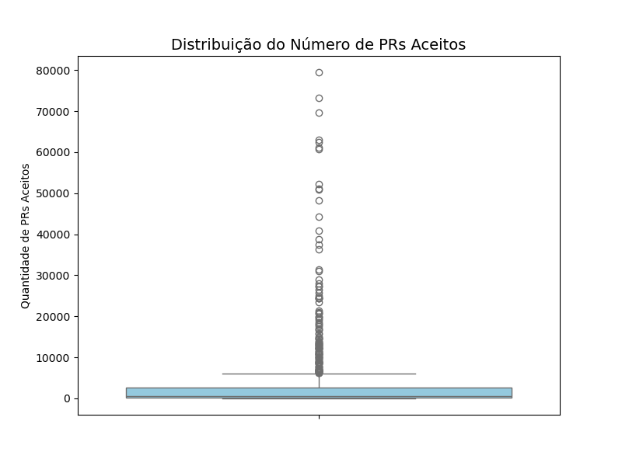
RQ 02. Sistemas populares recebem muita contribuição externa?
Média: 3.219,35 PRs aceitos
Mediana: 613,50 PRs aceitos
Hipótese: Eles recebem muita contribuição externa.
Parcialmente validada. A média de PRs aceitas (3219.35) é alta, mas a mediana (613.50) sugere que apenas alguns repositórios recebem contribuições externas em larga escala.
A média elevada é influenciada por alguns repositórios com um número muito alto de pull requests aceitas. A mediana, significativamente menor, sugere que a maioria dos repositórios tem contribuições externas mais moderadas.

Slide 5
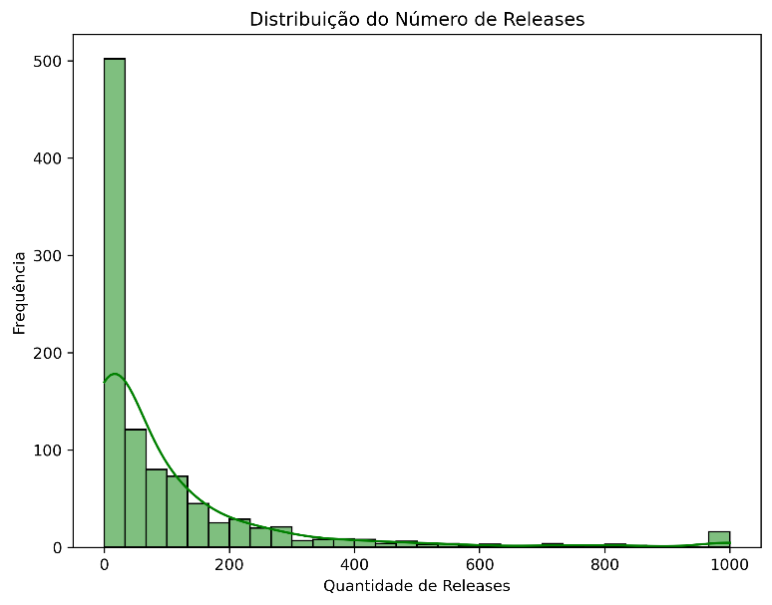
RQ 03. Sistemas populares lançam releases com frequência?
Média: 101.65 releases
Mediana: 32.50 releases
Hipótese: Sistemas populares lançam releases com frequência.
Parcialmente validada. Embora a média (101.65 releases) seja alta, a mediana (32.50 releases) mostra que muitos repositórios possuem uma frequência de lançamentos mais moderada.
Embora a média de releases seja alta, a mediana indica que muitos repositórios possuem um número mais modesto de releases, o que mostra diversidade na frequência de lançamentos.

Slide 6
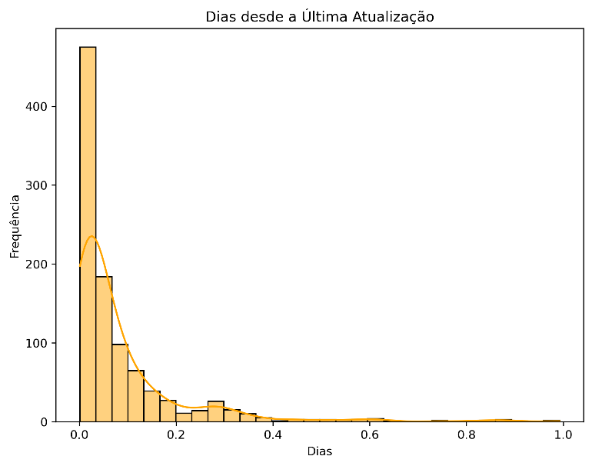
RQ 04. Sistemas populares são atualizados com frequência?
Média: 0.15 (cerca de 3h e 36 min)
Mediana: 0.07 (cerca de 1h e 41 min)
Os repositórios populares são extremamente ativos, com atualizações frequentes (praticamente diárias), o que reflete alta manutenção.

Slide 7
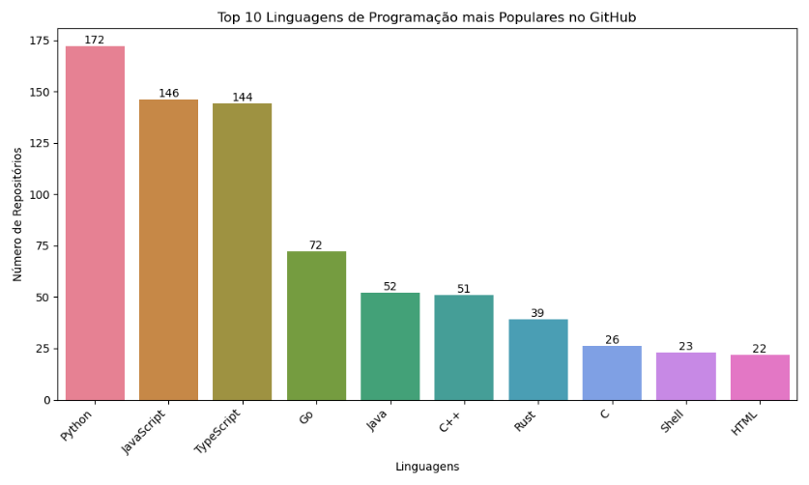
RQ 05. Sistemas populares são escritos nas linguagens mais populares?
Hipótese: Sistemas populares são escritos nas linguagens mais populares.
Validada. Python, JavaScript e TypeScript dominam a lista.
As linguagens mais amplamente utilizadas, como Python e JavaScript, dominam a lista, confirmando a hipótese.

Slide 8
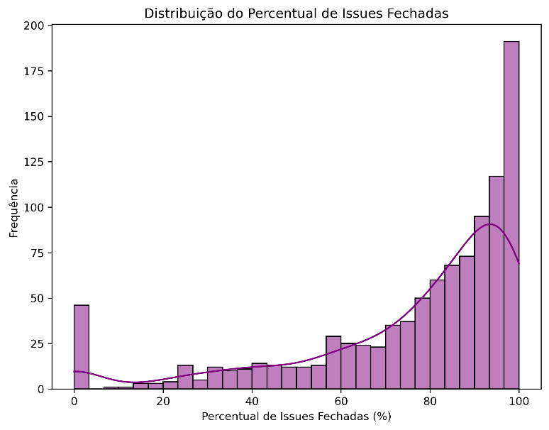
RQ 06. Sistemas populares possuem um alto percentual de issues fechadas?
Média: 76,31% issues fechadas
Mediana: 85,78% issues fechadas
Hipótese: Sistemas populares possuem uma alta taxa de fechamento de issues.
Validada. A média do percentual de issues fechadas (76.31%) é alta, com uma mediana ainda maior (85.78%).
A maioria dos repositórios apresenta uma boa manutenção, com uma alta taxa de fechamento de issues.

Slide 9
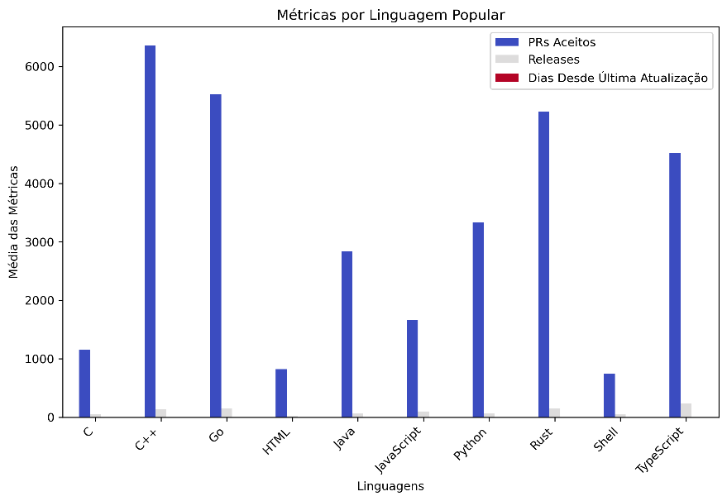
RQ 07. Análise por linguagem das principais métricas:
Linguagens como TypeScript, Rust , Go e C++ apresentam as maiores médias de releases e pull requests aceitas, enquanto linguagens como HTML e Shell têm menores valores, indicando diferentes perfis de uso

Slide 10

Interpretação dos resultados

Slide 11
Principais conclusões
A alta frequência de atualizações e a maturidade dos sistemas reforçam a ideia de que repositórios populares são bem mantidos;
O domínio de linguagens como Python e JavaScript reflete tendências de mercado e comunidade;
A discrepância entre médias e medianas em várias métricas destaca a diversidade nos tipos de repositórios populares (alguns extremamente ativos e outros com menor atividade);
Os resultados suportam a maioria das hipóteses levantadas, embora haja variações significativas entre os repositórios.
Essa análise oferece uma visão abrangente sobre as características dos sistemas populares no GitHub, servindo como base para estudos futuros sobre padrões de desenvolvimento e colaboração em software open source.

Slide 12

Referências Bibliográficas
KALINOWSKI, Marcos. et all. Engenharia de software para ciência de dados: um guia de boas práticas
em ênfase na construção de sistemas de machine learning. 2023.
MITCHELL, Ryan. Web Scraping com Python. 2015.
HANASHIRO, Akira. GraphQl: a revolucionária linguagem de consulta e manipulação de dados para
APIs. 2023
DALE, Kyran. Visualização de dados com Python e JavaScript: raspe, limpe, explore e transforme seus
dados. 2024.
KNAFLIC, Cole Nussbaumer. Storytelling com dados: um guia sobre visualização de dados para
Profissionais de negócios.

Slide 13


